Slide 1
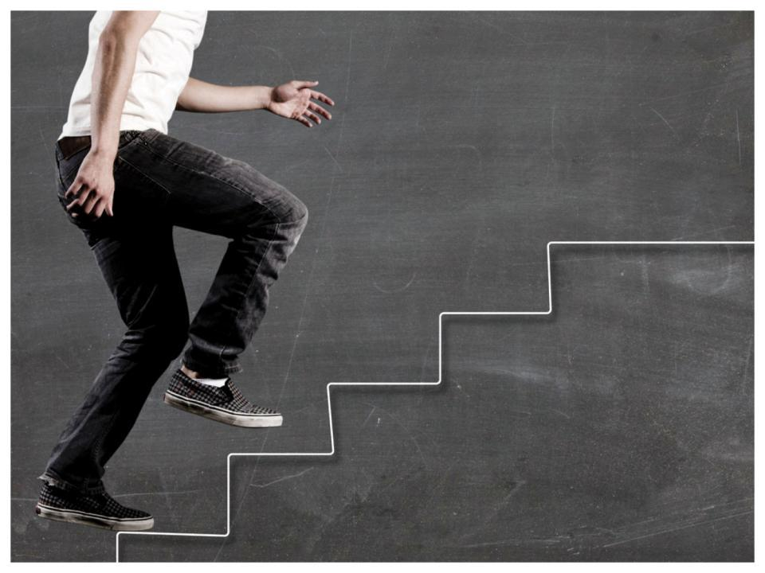
AI-ALGORITHMS KNN e K-Means
Project Factory
Ross Arsénio
Nº50036094
2019/2020

Slide 2
AI-Algorithms
K-Nearest Neighbors e K-Means
Cenário principal e secundário
Cenário principal
KNN
Cenário secundário
K-Means
Objetivo
Melhorar o acesso a informações relativas aos algoritmos KNN e K-means. A página irá apresentar informações relevantes dos algoritmos, e também exercícios relativos ao algoritmo, o objetivo é que o utilizador tenha acesso a estas informações e que tenha logo um feedback sobre o que foi aprendido durante o acesso a página.

Slide 3
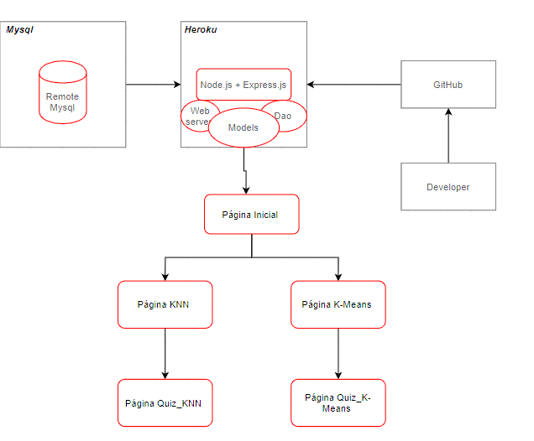
AI-Algorithms
Arquitetura da solução

Slide 4
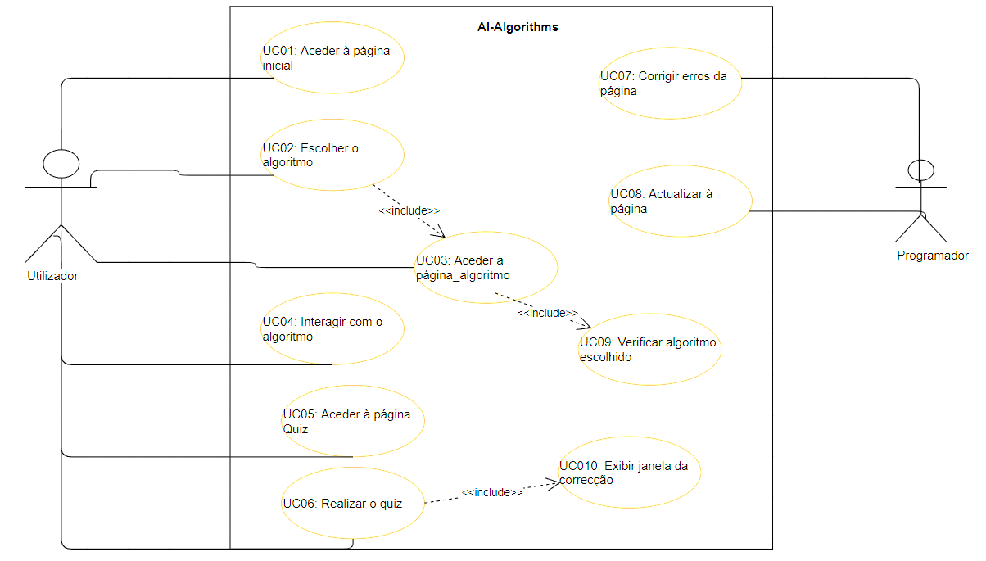
AI-Algorithms
Use Cases Diagram

Slide 5
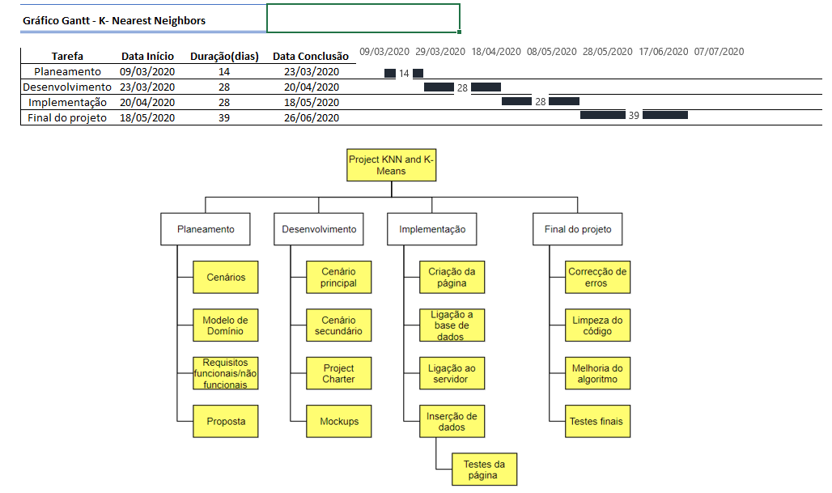
AI-Algorithms
Gráfico Gantt e WBS(Work Breakdown Structure

Slide 6
AI-Algorithms Demo

